Slide 1
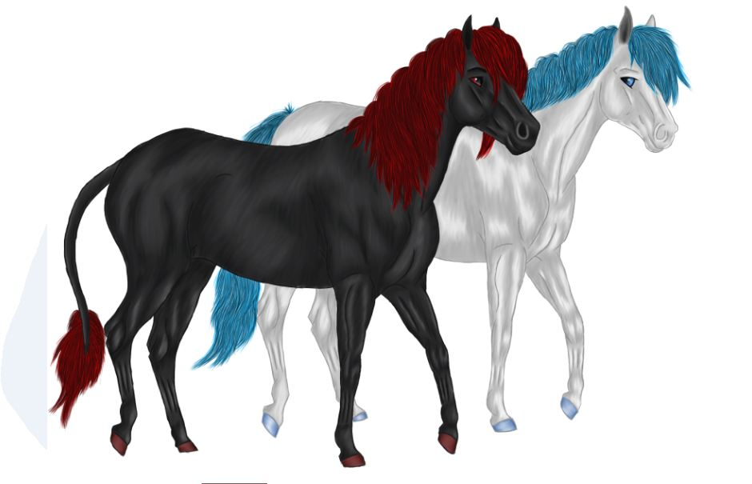
Just Drawing

Slide 2
Inhoud
• Waarom deze powerpoint
• Wat is mijn onderwerp
• Mijn tekeningen
• Hoe maak ik mijn tekeningen
• Een paar sites die mij helpen om tekeningen te maken

Slide 3
Waarom deze powerpoint
Ik maak deze powerpoint, omdat we voor CKV eigenlijk een presentatie moesten houden. Dit gaat door omstandigheden nu niet door. Vandaar dat er in deze powerpoint nu ook ze veel tekst zit.

Slide 4
Mijn onderwerp
Het onderwerp van mijn presentatie is tekenen. Ik heb dit onderwerp gekozen, omdat ik er zelf veel van af weet en omdat ik het zelf ook heel leuk vind om te tekenen.

Slide 5
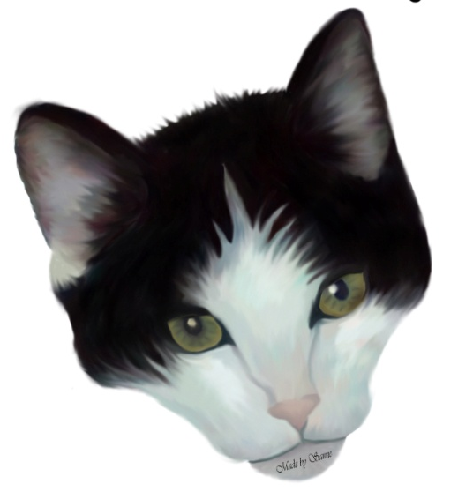
Mijn tekeningen
Ik laat nu een paar van mijn tekeningen zien. Bij sommige van deze tekeningen zal ik wat vertellen.
Dit zijn mijn katten. Ik vond het leuk om ze een keer na te tekenen van een foto, dus dat heb ik toen gedaan.

Slide 6
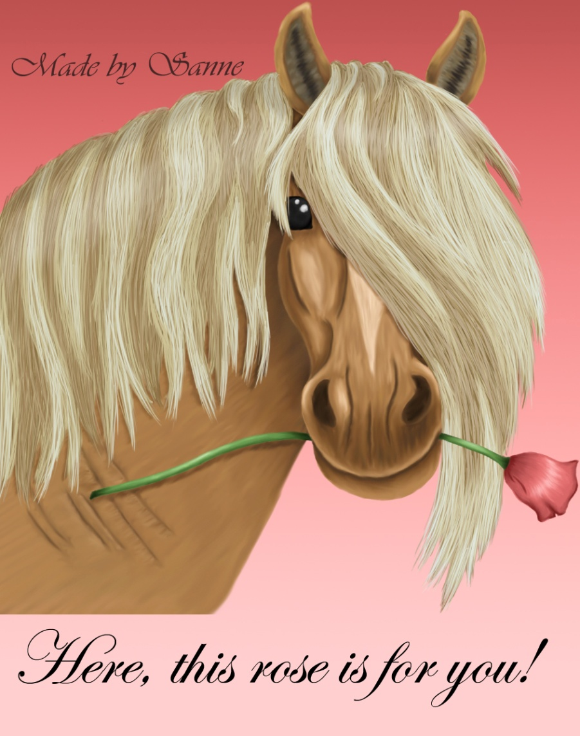
Dit is mijn laatste tekening tot nu toe op mijn teken tablet. Ik had een plaatje gevonden van een echt paard en dacht dat het wel leuk zou zijn om er iets aan te veranderen, dit is het geworden.

Slide 7
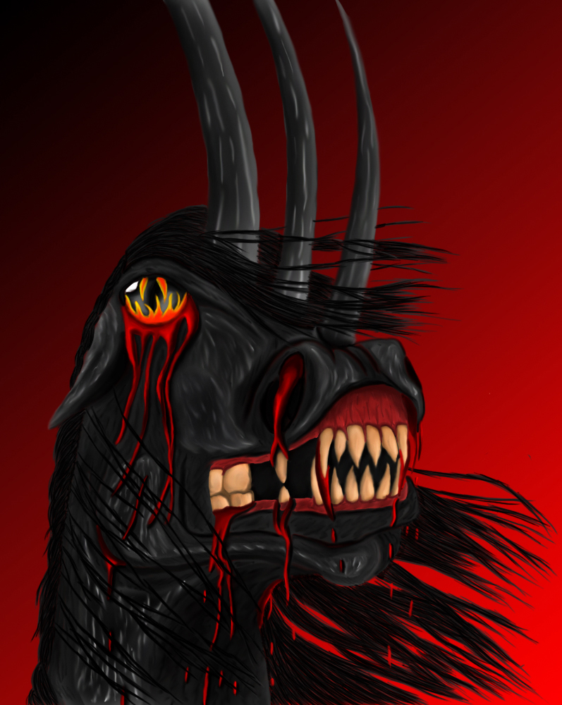
Dit is ook een paard, die heb ik een keer bij iemand anders op zijn site gevonden en ben hem zelf in gaan kleuren. Je zit wel wat het geworden is.

Slide 8
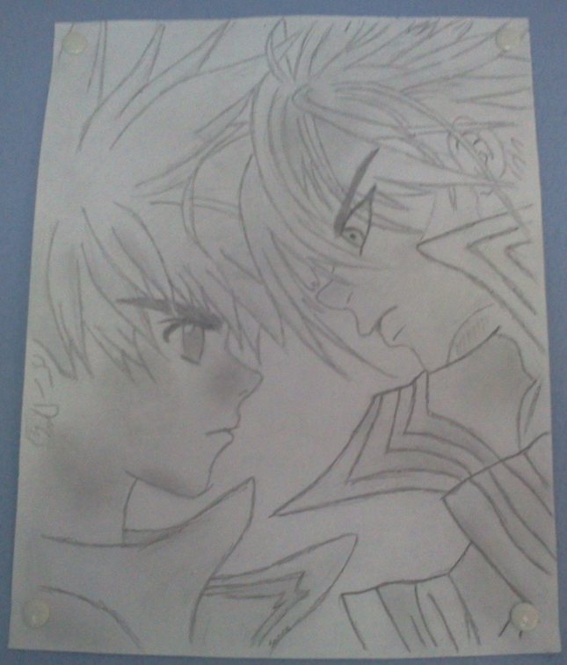
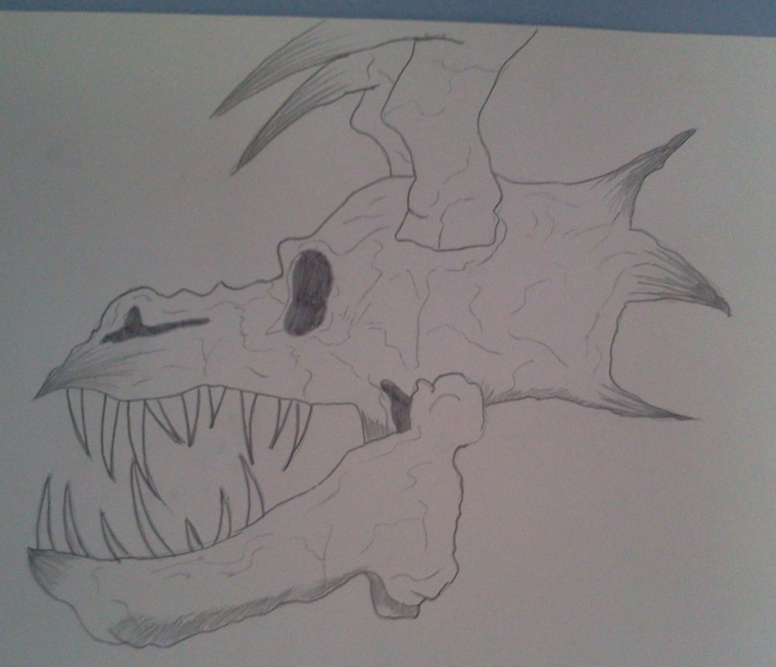
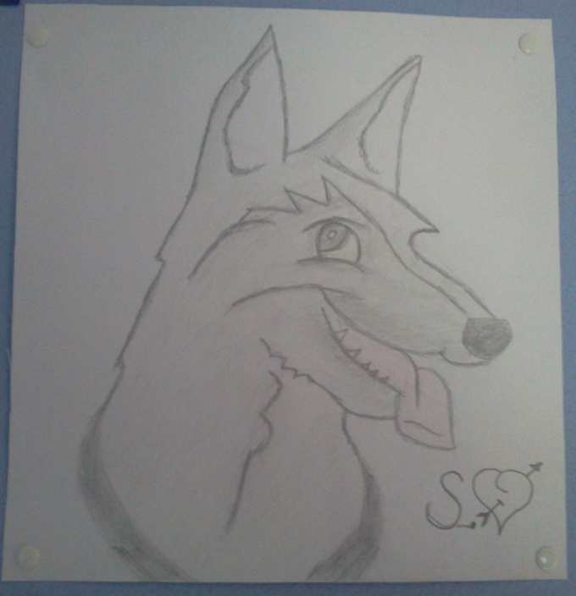
Als laatste een paar van mijn tekeningen toen ik nog met potlood tekende. Dat doe ik nog steeds wel, maar lang niet meer zo veel als vroeger. Deze tekeningen hangen aan mijn muur, vandaar dat ik er een foto van heb gemaakt.

Slide 9
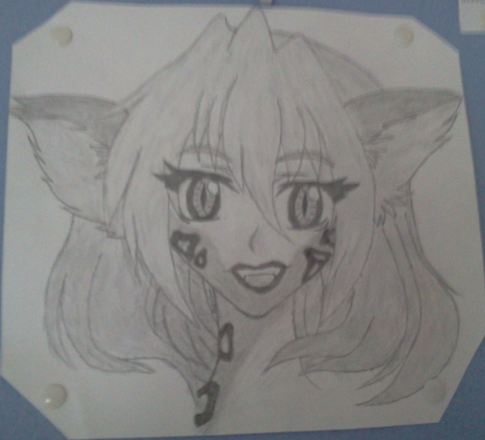
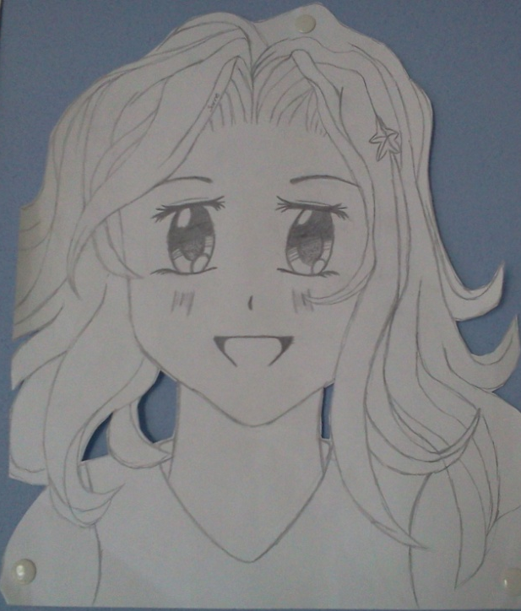
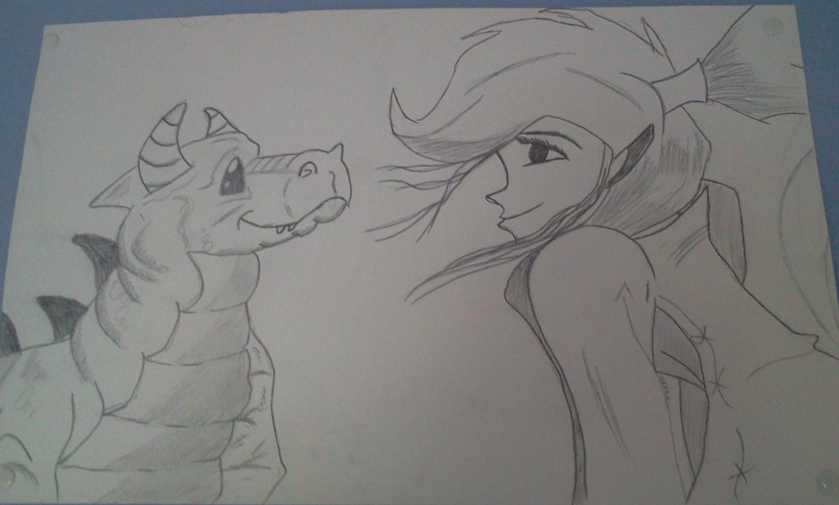
Deze tekeningen zijn een van mijn eerste toen ik echt serieus met tekenen aan de slag ging. Ik heb ze geleerd door de boeken van Christopher Heart.

Slide 10
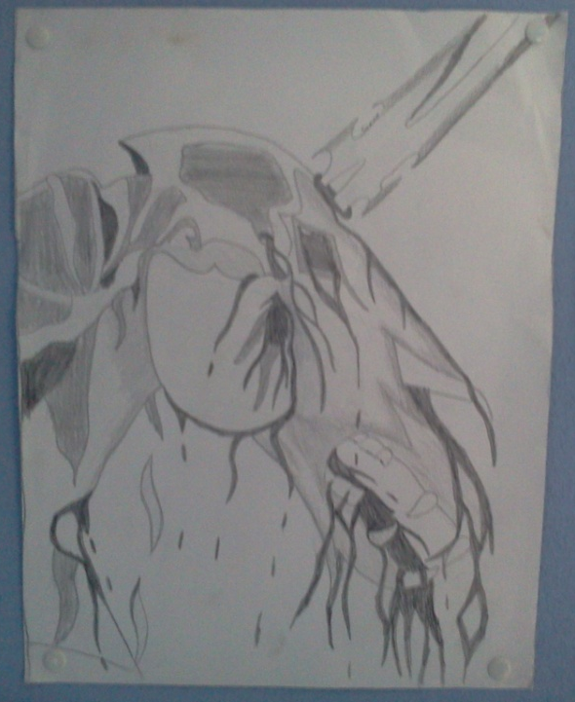
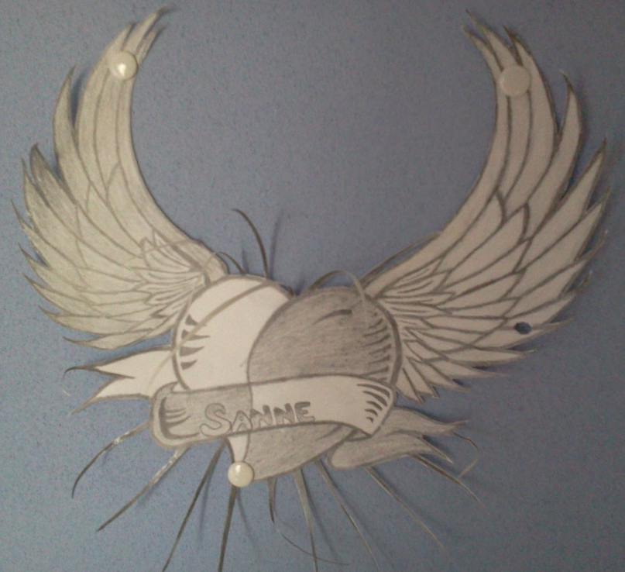
Bij deze tekeningen was ik al weer wat beter geworden. De één rechts onderin is van dezelfde site als het paard die de rode achtergrond heeft. Bij de middelste heb ik voor het eerst een beetje schaduw aangebracht. En de laatste heb ik helemaal zelf verzonen.

Slide 11
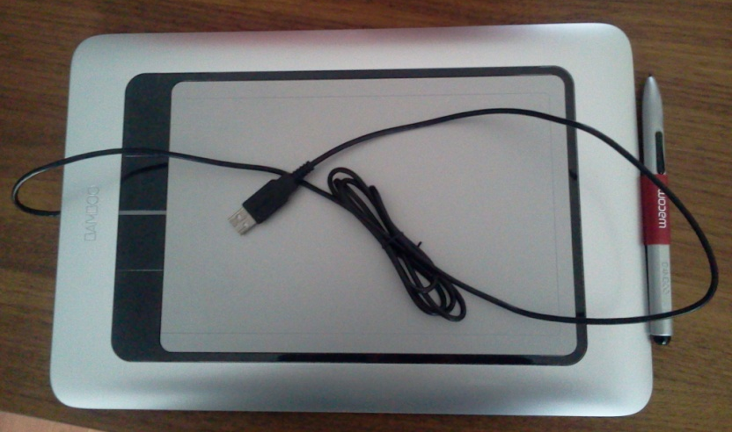
Hoe maak ik mijn tekeningen
Ik maakte mijn tekeningen vroeger gewoon met potlood, zoals je in de vorige dia’s hebt gezien. Ik hou helemaal niet van inkleuren, vandaar dat al mijn potlood tekeningen grijs zijn.
Later kwam ik er achter hoe de meeste tekenaars hun tekeningen maakten. Dit doen ze met een teken tablet. Hierdoor kan je alles ook veel mooier inkleuren dan met potlood en werk je wat sneller. Zo ziet mijn teken tablet eruit. Je hebt ze ook anders, maar die lopen al gauw in de 1000 euro.

Slide 12
Een site voor tekenen
Deze sites gebruik ik om mijn tekeningen te kunnen maken. Ik heb van deze sites al heel veel kunnen leren. Je kan er van alles opzoeken, bijvoorbeeld hoe je een achtergrond maakt, of hoe je een vacht van een dier maakt.
Dit zijn de sites: www.youtube.com
www.deviantart.com

Slide 13
The End
Ik hoop dat je deze presentatie leuk vond.
P.S. Deze heb ik niet zelf getekend →

